Slide 1
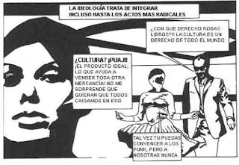
TEORÍA SUTUACIONISTA

Slide 2
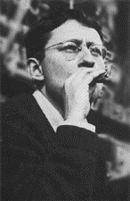
GUY DEBORD
Filósofo, escritor y cineasta francés.
París- 28 de diciembre de 1931.
Bellevue-la Montagne- 30 de noviembre de 1994.

Slide 3
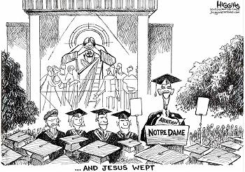
Movimiento Letrista (Movimiento Poético de los años 40)
Escándalo de Notre-Dame
Realizado por Michel Mourre junto a otros miembros de este movimiento un 9 de abril de 1950 en la catedral de Notre-Dame.

Slide 4
Era un día de Pascua y en un momento de la misa en París, Mourre vestido de monje se subió al púlpito y proclamó un sermón anti-clerical y blasfemo declarando la muerte de Dios. El acto produjo la rápida actuación de la policía que encarceló a los participantes y generó un amplio debate entre actores de la cultura, la Iglesia y el Estado, ya que el evento estaba siendo transmitido por TV abierta a un público masivo. Una nota del 30 de marzo recuerda el evento.

Slide 5
LETRISMO
Movimiento poético de vanguardia.
Su creador, el poeta Isidore Isou.
Publicó un manifiesto en 1945 (inicio 1942). Un nuevo tipo de poesía atenta sólo al valor sonoro de las palabras y no a su significado.
La corriente fue continuación de movimientos artísticos anteriores, como el futurismo ruso, el futurismo italiano y el dadaísmo.
Sus cultores creaban construcciones sonoras en las que sólo el valor estético de las palabras, se acercaban a la música.
Posteriormente, los cultores del letrismo intentaron que su movimiento abarcara todas las artes.

Slide 6
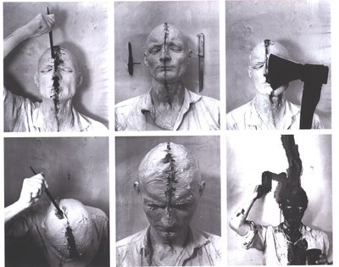
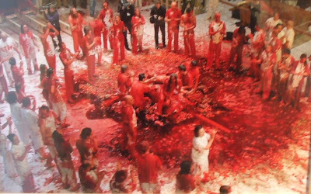
Predecesor del situacionismo, el accionismo vienés.

Slide 7
MOVIMIENTO SITUACIONISTA
“Aullidos por Sade”
http://www.youtube.com/watch?v=oZBKgYgc7mw
La película presenta solo imágenes de pantalla uniformemente blanca durante el paso de la banda sonora, y negra durante los silencios.

Slide 8
Por el libro "La sociedad del espectáculo" (1967), se sitúa a Guy en la línea de pensamiento de la Escuela de Frankfurt, por sus observaciones a las transformaciones culturales de la modernidad.
“El origen del espectáculo es la pérdida de unidad del mundo, y la expansión gigantesca del espectáculo moderno expresa la totalidad de esta pérdida: la abstracción de todo trabajo particular y la abstracción general del conjunto de la producción se traducen perfectamente en el espectáculo, cuyo modo de ser concreto es justamente la abstracción. En el espectáculo una parte del mundo se representa ante el mundo y le es superior. El espectáculo no es más que el lenguaje común de esta separación. Lo que liga a los espectadores no es sino un vínculo irreversible con el mismo centro que sostiene su separación. El espectáculo reúne lo separado, pero lo reúne en tanto que separado”.

Slide 9
En 1973, Guy Debord realizó la película "La sociedad del espectáculo" con extractos del libro e imágenes de archivo donde analiza la sociedad de consumo.
La película se compone de extractos de otras obras puestas en relación con ciertos pasajes del libro del mismo autor, leídos por él mismo.
http://www.youtube.com/watch?v=IaHMgToJIjA

